Slide 1
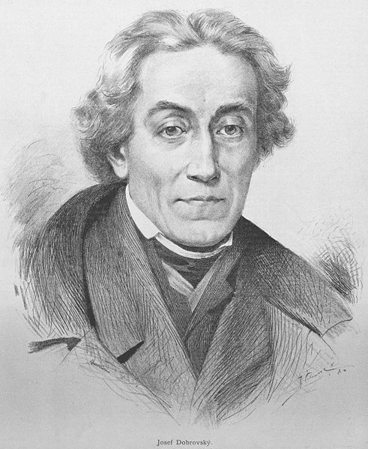
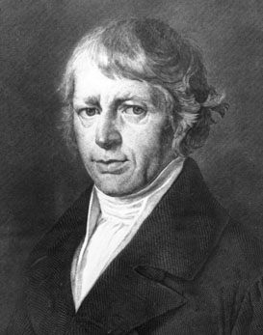
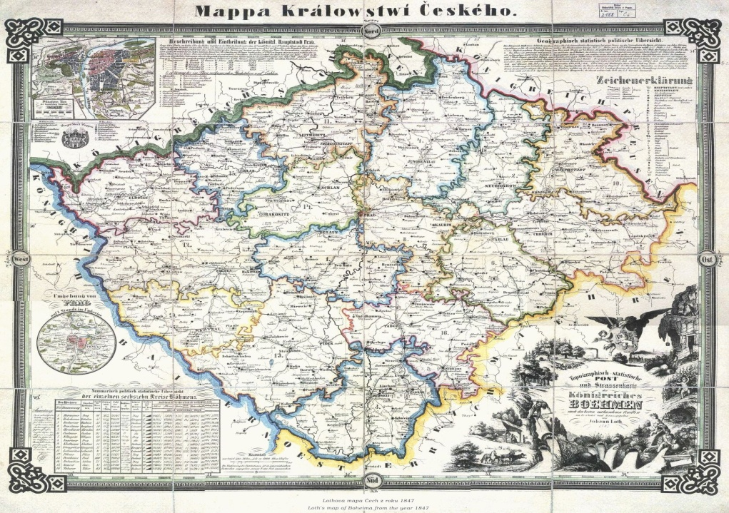
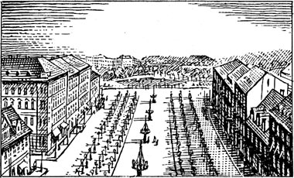
44.1 Národní obrození
Elektronická učebnice - II. stupeň Základní škola Děčín VI, Na Stráni 879/2 – příspěvková organizace Český jazyk a literatura
České národní obrození začalo v 70. letech 18. století a trvalo přibližně tři čtvrtiny století (do poloviny 19. století).
Josef Dobrovský
Josef Jungmann
mapa Čech z roku 1847
Koňský trh (dnes Václavské náměstí) v Praze
Autor: Mgr. Eva Zralá

Slide 2
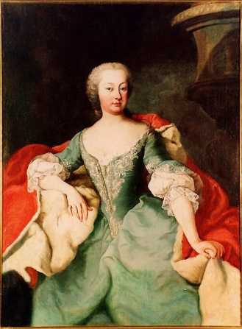
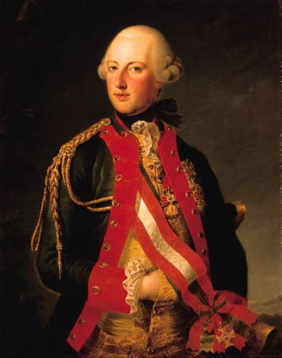
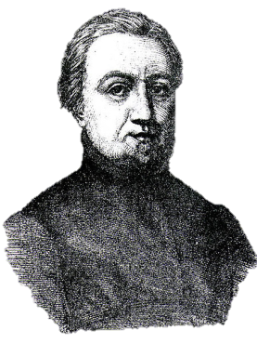
44.2 Co již víme?
Elektronická učebnice - II. stupeň Základní škola Děčín VI, Na Stráni 879/2 – příspěvková organizace Český jazyk a literatura
17. a 18. století bylo pro český jazyk a literaturu i veškerý duchovní život těžkou dobou
značná část vzdělanců odešla z náboženských důvodů do zahraničí
čeština byla vytlačována němčinou a přežívala jen na venkově
v Evropě se prosazovalo osvícenství
společenské změny - reformy Marie Terezie a Josefa II. (zrušení jezuitského řádu, zavedení povinné školní docházky, toleranční patent, zrušení nevolnictví, zavedení němčiny jako úředního i vyučovacího jazyka, …)
Marie Terezie a Josef II.
Jako první se na obranu českého jazyka veřejně postavil jezuita Bohuslav Balbín (1621-1688), který v letech 1672–1673 napsal knihu Rozprava na obranu jazyka slovanského, zvláště pak českého.
Na Balbína později navázal např. Karel Ignác Thám (1763-1813) svou prací Obrana jazyka českého proti zlobivým jeho utrhačům.
Bohuslav Balbín

Slide 3
44.3 Jaké si řekneme nové termíny a názvy?
Elektronická učebnice - II. stupeň Základní škola Děčín VI, Na Stráni 879/2 – příspěvková organizace Český jazyk a literatura
České národní obrození
= hnutí, které usilovalo o obrodu českého jazyka, kultury a veškerého národního života.
Obranná (konsolidační) fáze | Ofenzivní fáze | Vyvrcholení obrozeneckých snah
70. léta 18. stol. – začátek 19. stol. | poč. 19. stol. – konec 20. let 19. stol. | 30. léta 19. stol. – 50. léta 19. stol.
tzv. generace Dobrovského | tzv. generace Jungmannova | tzv. generace Palackého
snaha o záchranu českého jazyka | víra v budoucnost českého národa | vítězství národního obrození
inspirace v klasicismu a osvícenství | posilování národního sebevědomí (zájem o lidovou slovesnost, historii) | romantismus, počátky realismu
počátky českého divadla, básnictví, žurnalistiky | rozvoj divadla, básnictví, spor o Rukopis královédvorský a Rukopis zelenohorský | K. J. Erben, K. H. Mácha, J. K. Tyl, B. Němcová, K. Havlíček Borovský

Slide 4
44.4 Co si řekneme nového?
Elektronická učebnice - II. stupeň Základní škola Děčín VI, Na Stráni 879/2 – příspěvková organizace Český jazyk a literatura
JOSEF JUNGMANN (1773-1847)
jazykovědec, překladatel, básník
Slovník česko-německý (5 dílů)
RUKOPIS KRÁLOVÉDVORSKÝ a RUKOPIS ZELENOHORSKÝ
nalezeny roku 1817 a 1818
údajné památky staré české poezie
jejich nepravost prokázána až na poč. 19. stol.
JOSEF DOBROVSKÝ (1753-1829)
nepsal česky, ani nevěřil v budoucnost českého jazyka
Zevrubná mluvnice jazyka českého – první moderní mluvnice češtiny, napsána německy
Slovník německo-český (2 díly)
FRANTIŠEK LADISLAV ČELAKOVSKÝ (1799-1852)
inspiroval se lidovou slovesností
Ohlas písní ruských, Ohlas písní českých
VÁCLAV MATĚJ KRAMERIUS (1753-1808)
nakladatelství Česká expedice
Krameriovy c.k. vlastenecké noviny
FRANTIŠEK PALACKÝ (1798-1876)
zakladatel moderního českého dějepisectví
Dějiny národu českého v Čechách i v Moravě (česká historie od pravěku do roku 1526 = nástup Habsburků)
VÁCLAV KLIMENT KLICPERA (1792-1859)
jedním z prvních skutečných dramatiků národního obrození
napsal celkem 57 divadelních her (historická dramata, rytířské hry, frašky, …) – např. Divotvorný klobouk, Hadrián z Římsů, Rohovín Čtverrohý
JOSEF KAJETÁN TYL (1808-1856)
dramatik, herec, novinář
Fidlovačka (píseň Kde domov můj)
Strakonický dudák
KAREL JAROMÍR ERBEN (1811-1870)
sbíral lidovou slovesnost
sbírka balad Kytice
KAREL HYNEK MÁCHA (1810-1836)
nejvýznamnější představitel českého romantismu, jeden z největších českých básníků (psal však i prózu)
rozsáhlá báseň Máj
KAREL HAVLÍČEK BOROVSKÝ (1821-1856)
první představitel realistického proudu v české poezii
kritikem absolutismu a církve – psal epigramy
rozsáhlé básně Tyrolské elegie, Král Lávra, Křest svatého Vladimíra
BOŽENA NĚMCOVÁ (1820-1862)
rovněž sbírala a inspirovala se lidovou slovesností
Babička

Slide 5
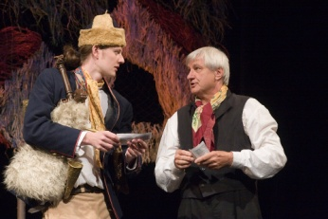
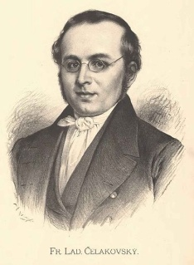
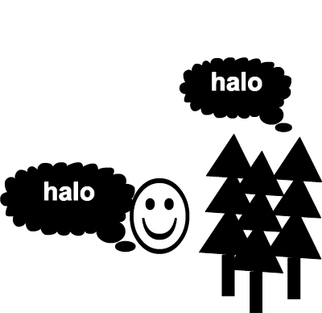
44.5 Procvičení a příklady
Elektronická učebnice - II. stupeň Základní škola Děčín VI, Na Stráni 879/2 – příspěvková organizace Český jazyk a literatura
Urči autora ukázky i název díla.
O jaký žánr se jedná?
VOCILKA Servitore, signor musicanto, - poníženě ruce líbám.
ŠVANDA I, nechte – copak vám to napadá!
VOCILKA Já dychtil už dávno po té chvíli, abych mohl svému nejslavnějšímu krajanovi tu nejhlubší poklonu udělat.
ŠVANDA (živě) Vy jste Čech?
VOCILKA Oh – a jaký! Doma to se mnou nemohli ani vydržet a radili mi, abych se podíval trochu do světa.
ŠVANDA A co nynčko děláte?
VOCILKA Chodím za vámi a poslouchám vaši nebeskou muziku. Roztrhal jsem tím říkaje své poslední boty – všecko z pouhé lásky k umění.
ŠVANDA To jste blázínek.
VOCILKA Já vím – ale ono je mnoho takových muzikantských bláznů – to je teď jako cholera. Přitom pozoruju, že nemáte u sebe žádného člověka, kterýž by se o vaše pohodlí staral, vaše koncerty vyjednával, recenzentům bilety roznášel, - i pokládal bych se za šťastného, kdybych vám mohl ke všemu tomu svoje mizerné služby obětovat.
Poslechni si recitaci díla Karla Havlíčka Borovského Král Lávra – klikni zde:
Jaké tajemství ukrýval král?
Jak naložil holič s královým tajemstvím?
Kdo (co) nakonec královo tajemství prozradil?
Vysvětli význam vybraných přísloví z knihy Františka Ladislava Čelakovského Mudrosloví národu slovanského ve příslovích:
Čin čertu dobře, peklem se ti odmění.
Která slípka málo kdáče, ta málo vajec snese.
Nezabolí jazyk od dobrého slova.
Častokrát psíček malý velikého vepře svalí.
I mistr tesař se utne.
Znáš další přísloví?

Slide 6
44.6 Něco navíc pro šikovné
Elektronická učebnice - II. stupeň Základní škola Děčín VI, Na Stráni 879/2 – příspěvková organizace Český jazyk a literatura
Přečti si některé epigramy od Karla Havlíčka Borovského. Vysvětli pojem epigram. Pokus se o vlastní tvorbu.
DEMOKRATSKÝ
Nechoď, Vašku, s pány na led,
mnohý příklad máme,
že pán sklouzne a sedlák si
za něj nohu zláme.
VELMI MNOHÝM ČESKÝM BÁSNÍKŮM
Věčná vaše píseň: „Jaká slast
milovati českou vlast!“ –
Má-li však mít z vaší lásky zisku,
nedávejte písně své do tisku.
TALENTY
Pavlu hůř a Petru líp,
ticho, závist, ticho!
Kacířům dal pánbůh vtip,
svaté církvi břicho.
Někteří zapálení vlastenci (puristé) se většinou neúspěšně snažili nahrazovat slova cizího původu vlastními novotvary. Pokus se odhadnout, co daná slova znamenala:
břinkotruhla
usmívka
samotov
popisnice
chřípaprach
nosočistopléna
skokotnosta
sestromuž
podnosnice libočuchná
klavír
ironie
klášter
papír
tabák
kapesník
taneční mistr
švagr
cigareta
Nauč se zpaměti úryvek z Máchova Máje. Recituj jej.
epigram
= krátká báseň, převážně satirická, s ostře vyhrocenou pointou

Slide 7
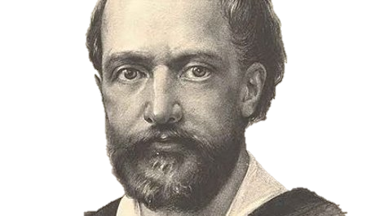
44.7 Czech National Revival
Elektronická učebnice - II. stupeň Základní škola Děčín VI, Na Stráni 879/2 – příspěvková organizace Czech language and literature
Karel Hynek Mácha: Máj (May) Beginning verses, translation by Edith Pargeter
Byl pozdní večer - první máj - večerní máj - byl lásky čas. Hrdliččin zval ku lásce hlas, kde borový zaváněl háj. O lásce šeptal tichý mech; květoucí strom lhal lásky žel, svou lásku slavík růži pěl, růžinu jevil vonný vzdech. Jezero hladké v křovích stinných zvučelo temně tajný bol, břeh objímal je kol a kol; a slunce jasná světů jiných bloudila blankytnými pásky, planoucí tam co slzy lásky.
Czech National Revival was a cultural movement, which took part in the Czech lands during the 18th and 19th century.
The purpose of this movement was to revive Czech language, culture and national identity.
The most prominent figures of the revival movement were Josef Dobrovský and Josef Jungmann.
Late evening, on the first of May - The twilit May - the time of love. Meltingly called the turtle-dove, Where rich and sweet pinewoods lay. Whispered of love the mosses trail, The flowering tree as sweetly lied, The rose's fragrant sigh replied To love-songs of the nightingale. In shadowy woods the burnished lake Darkly complained a secret pain, By circling shores embraced again; And heaven's clear sun leaned down to take A road astray in azure deeps, Like burning tears the lover weeps.
The complete poem and its English translation:

Slide 8
44.8 Test znalostí
Elektronická učebnice - II. stupeň Základní škola Děčín VI, Na Stráni 879/2 – příspěvková organizace Český jazyk a literatura
Ve které době probíhalo české národní obrození? a/ ve 2. polovině 17. stol. a na poč. 18. stol. b/ od počátku do konce 18. století c/ od 70. let 18. stol. do poloviny 19. stol. d/ od poloviny 19. stol. do 90. let 19. stol. | Kdo napsal díla Divá Bára, V zámku a podzámčí , Národní báchorky a pověsti? a/ Karel Jaromír Erben b/ František Ladislav Čelakovský c/ Josef Kajetán Tyl d/ Božena Němcová
Národní obrození usilovalo o: a/ prosazování němčiny ve školství b/ obrodu českého jazyka a kultury c/ germanizaci společnosti d/ obnovu pobělohorské literatury a tradic | Co bylo podstatou sporu o RKZ? a/ prokázat bohatou slovní zásobu češtiny b/ prokázat nadřazenost češtiny nad slovanskými jazyky c/ prokázat účinnost nových archeologických metod d/ prokázat pravost Královédvorského a Zelenohorského rukopisu
Správné odpovědi:
c
b
d
d
Test na známku

Slide 9
Elektronická učebnice - II. stupeň Základní škola Děčín VI, Na Stráni 879/2 – příspěvková organizace Český jazyk a literatura
44.9 Použité zdroje, citace
Sochrová Marie: Literatura v kostce pro střední školy, Havlíčkův Brod, Fragment, 1996, 1.vydání, ISBN 80-7200-052-7
Soukal Josef: Literární výchova pro 2. stupeň základní školy, Praha, SPN, 2009, 2.vydání, ISBN 978-80-7235-438-2
Hanzová Marie, Žáček Jiří: Čítanka pro 9. ročník základní školy a kvartu víceletého gymnázia, Havlíčkův Brod, Fragment, 1999, 1.vydání, ISBN 80-7200-282-1
http://www.rozhlas.cz/ctenarskydenik/portal/
http://cs.wikipedia.org/wiki/Josef_Dobrovsk%C3%BD
http://cs.wikipedia.org/wiki/Josef_Jungmann
http://www.oahshb.cz/staremapy/1847.htm
http://www.vaclavak.cz/historie.php
http://www.goldendust.cz/marie-terezie-2086
http://www.artnet.com/artists/lotdetailpage.aspx?lot_id=B2F00A1FAEBE9B5C064E5A0AD2633D04
http://cs.wikipedia.org/wiki/Bohuslav_Balb%C3%ADn
http://cs.wikipedia.org/wiki/Osv%C3%ADcenstv%C3%AD
http://cs.wikipedia.org/wiki/Josef_Kajet%C3%A1n_Tyl
http://cs.wikipedia.org/wiki/V%C3%A1clav_Mat%C4%9Bj_Kramerius
http://cs.wikipedia.org/wiki/Karel_Hynek_M%C3%A1cha
http://cs.wikipedia.org/wiki/Franti%C5%A1ek_Ladislav_%C4%8Celakovsk%C3%BD
http://cs.wikipedia.org/wiki/Bo%C5%BEena_N%C4%9Bmcov%C3%A1
http://cs.wikipedia.org/wiki/Karel_Jarom%C3%ADr_Erben
http://cs.wikipedia.org/wiki/Borovsk%C3%BD
http://cs.wikipedia.org/wiki/Spor_o_rukopisy
http://cs.wikipedia.org/wiki/Klicpera
http://cs.wikipedia.org/wiki/Franti%C5%A1ek_Palack%C3%BD
http://www.divadlo-opava.cz/repertoar/predstaveni/josef-kajetan-tyl-strakonicky-dudak-aneb-hody-divych-zen/
http://www.lupomesky.cz/maj/
http://www.lupomesky.cz/maj/may.html
http://books.google.cz/books/about/Epigramy.html?id=_88EAAAAYAAJ&redir_esc=y

Slide 10
Elektronická učebnice - II. stupeň Základní škola Děčín VI, Na Stráni 879/2 – příspěvková organizace Český jazyk a literatura
44.10 Anotace
Autor | Mgr. Eva Zralá
Období | 07 – 12/2011
Ročník | 9. ročník
Klíčová slova | J. Dobrovský, J. K. Tyl, j. Jungmann, F. Palacký ….
Anotace | Prezentace popisující období národního obrození.

